Slide 1
Zwei Schmetterlinge sitzen im Schnee

Slide 2

Stundenziel:
To recognise items that you bring to school
To remember some of the items that you bring to school
To be able to spell some of the items that you bring to school

Slide 3
Für die Schule habe ich..
einen Apfel
einen Schreibblock
ein Wörterbuch
ein Heft
ein Buch
ein Butterbrot
eine Fahrkarte
meine Schultasche
meine Sportschuhe
.
For school I have..
my trainers
a sandwich
a note pad
a dictionary
an exercise book
a book
my school bag
a travel ticket
an apple

Slide 4
Für die Schule habe ich..
einen Apfel
einen Schreibblock
ein Wörterbuch
ein Heft
ein Buch
ein Butterbrot
eine Fahrkarte
meine Schultasche
meine Sportschuhe
.
For school I have..
an apple
a note pad
a dictionary
an exercise book
a book
a sandwich
a travel ticket
my school bag
my trainers

Slide 5
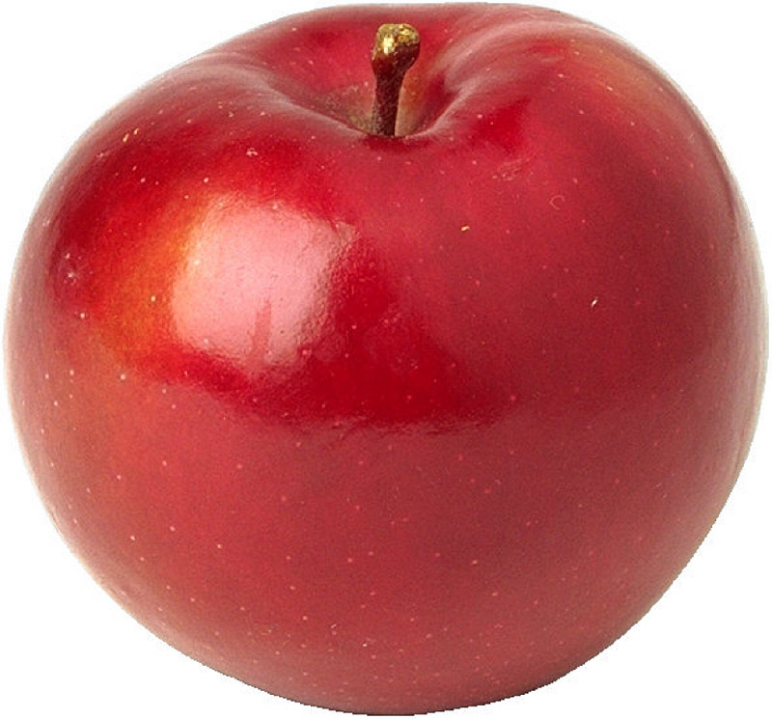

Slide 6


Slide 7
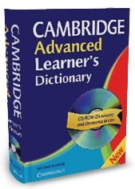

Slide 8
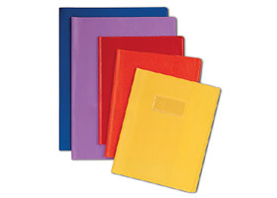

Slide 9


Slide 10
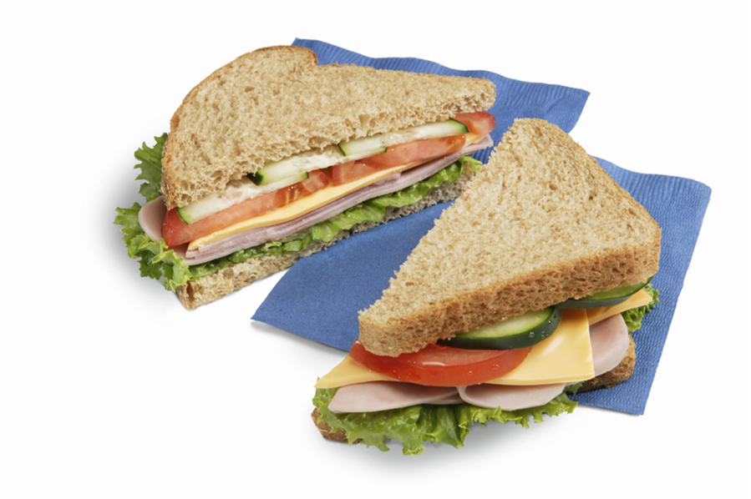

Slide 11
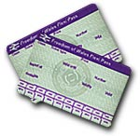

Slide 12
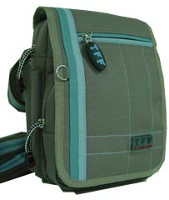

Slide 13
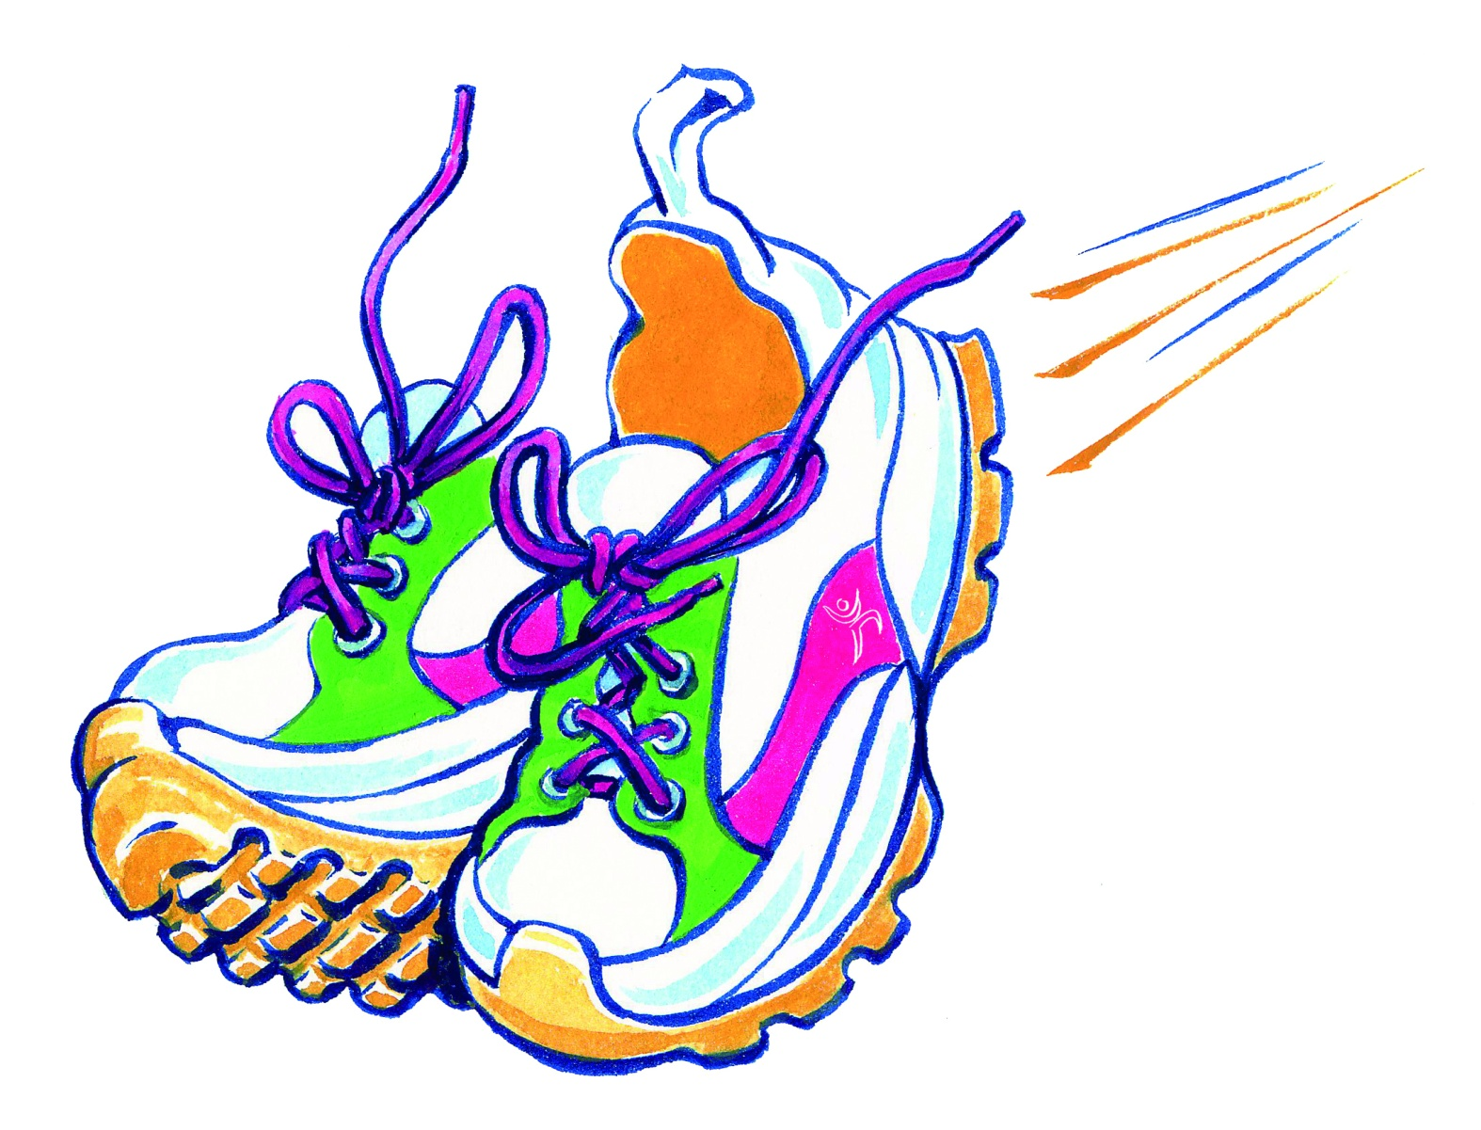

Slide 14
Für die Schule habe ich..
einen Apfel
einen Schreibblock
ein Wörterbuch
ein Heft
ein Buch
ein Butterbrot
eine Fahrkarte
meine Schultasche
meine Sportschuhe
.
For school I have..
an apple
a note pad
a dictionary
an exercise book
a book
a sandwich
a travel ticket
my school bag
my trainers

Slide 15
What do they have in their school bag?

Slide 16



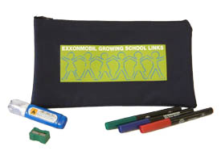


Slide 18
Was fehlt?

Slide 19
Was fehlt?

Slide 20
Was fehlt?

Slide 21
Was fehlt?

Slide 22
Was fehlt?

Slide 23
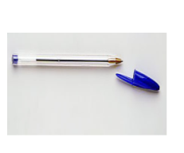





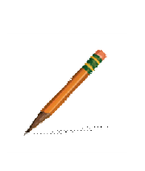

Slide 24
e_ _ en Sc_ r_ _ _ bl_ _ _k
e _ n_n _pf_ _
m _ _ ne S_or_ _ _ _ u_ e
e _ n W _ _ ter _ _ ch
ei_ _ _ ahr_ _ _t_
e _ _ _ e _ _

